Slide 1
Föräldramöte P11
2022-02-22
Välkomna!
Några saker att tänka på under mötet för er som är med på Teams:
Stäng av mikrofon samt kamera.
Räck upp handen eller skriv i chatten om ni har en fråga.

Slide 2

Föräldramöte P11
2022-02-22
Agenda
Hertzöga BK
Barn- och ungdomspolicy
Handlingsplan mot mobbing, diskriminering och kränkande särbehandling
Förra säsongen
Säsongen 2022
11-åringarnas cup
Vara förälder och specifikt fotbollsförälder
Vad händer på Ilanda IP
Övrigt

Slide 3


Hertzöga BK strävar efter att:
Alla upplever tiden i Hertzöga BK som en höjdpunkt i livet
Spelare och ledare utvecklas i sina roller och som individer
Ilanda IP
en mötesplats för alla
Hertzöga BK syns
och gör skillnad
i samhället
I HBK:are finns Hjärta och mod
I träning & match finns Boll och glädje
I föreningen finns Kamratskap och engagemang

Slide 4

Hertzöga BKs
Barn- och ungdomspolicy
Innehåller information om bl.a.
Hertzöga ungdomsfotbolls inriktning, värdegrund
Sociala- och fotbollsmässiga mål
Träningsgruppen Informationsfolder
Andra idrotter
Läger och cuper
Domarpolicy
Föräldramall

Slide 5
Så här säger Hertzögas ungdomspolicy?
”Hertzöga BK:s verksamhet består till stor del av föräldraengagemang. Det är viktigt att föräldrarna tar del av information eftersom det krävs ett nära samarbete mellan ledare och föräldrar för att ett bra resultat ska kunna uppnås. Föräldrar bör vara medvetna om att spelarnas förhållande till stor del skapas av deras inflytande och påverkan.”
Allmänt:
Föräldrar skall delta på lagets föräldramöten.

Slide 6
Så här säger Hertzögas ungdomspolicy?
Träning:
Föräldrarna skall se till att deras barn kommer i tid till träning och match, samt att deras barn har rätt utrustning med sig.
Föräldrarna skall ansvara för att deras barn inte tränar vid sjukdom
Föräldrarna bör hålla sig på lämpligt avstånd från träningen så att inte barnets uppmärksamhet dras från tränarna.
Föräldrarna förväntas stötta sitt barn i träningen på ett balanserat sätt, utan att pressa barnet till något barnet inte vill.
Föräldrarna bör finnas för spelarna vid behov

Slide 7
Så här säger Hertzögas ungdomspolicy?
Träning:
Föräldrarna bör inte ändra beteende gentemot någon i verksamheten oavsett resultat.
Föräldrarna bör uppmuntra barnet till träning och ha en långsiktig målsättning med denna.
Föräldrarna ska veta att om deras barn skadar sig vid match eller träning, så är det i första hand ledarens uppgift att ombesörja detta.
Match:
Föräldrarna skall låta lagets ledare ansvara för barnet under match och träning.
Föräldrarna skall uppehålla sig utanför omklädningsrum och på motsatt sida av lagets avbytarbänkar.
Föräldrarna skall uppmuntra inte bara sitt eget barn, utan alla barn i en match, både vid med- och motgång.

Slide 8
Så här säger Hertzögas ungdomspolicy?
Match:
Föräldrarna skall påverka laget med hejarop, övrig kommunikation överlåts till ledarna.
Föräldrarna skall se domaren som en vägledare och domarens beslut skall inte kritiseras.
Föräldrarna skall hjälpa ledarna om ledarna ber om hjälp.
Föräldrarna skall vara goda förebilder för spelarna och alltid agera på ett sportsligt sätt gentemot båda lagen i en match.
Föräldrarna skall ha focus på prestation och inte resultat.
Utveckling:
Föräldrarna skall ta del av ledarnas och Hertzögas information.
Fotbollsverksamheten i Hertzöga BK skall vara rolig, för både barn och föräldrar

Slide 9
Så här säger Hertzögas ungdomspolicy?
Det är inte lätt att vara idrottsförälder –
men NI är oerhört betydelsefulla för barnen och föreningen

Slide 10
Hertzöga BKs
Handlingsplan mot mobbing, kränkningar och diskriminering
Syftet med handlingsplanen är att barn, ungdomar, ledare och föräldrar ska känna sig trygga och trivas i Hertzögas verksamhet.
Den innehåller information om:
Föreningens värdegrund
Mål för ledare, aktiva och föräldrar
Vad som är mobbing, kränkning och diskriminering
Förebyggande arbete
Vem man kontaktar
Vem som beslutar

Slide 11
Förra säsongen
Vad var bra?
  En stark trupp, 36 st och 76% närvaro
  Värdegrundsarbete
  Bättre fokus än tidigare år på match och träning
Vad kan bli bättre?
  Värdegrund
    Laganda – stöttar och peppar
    Kamratskap – mellan skolorna
    Motivationshöjare – positiv inställning
Hur kan det bli bättre?
  Arbeta ännu mer med värdegrund, två tillfällen skall planeras under 2022.
  Snacka mycket med killarna och visa praktiskt vad detta ger för positiva effekter.

Slide 12
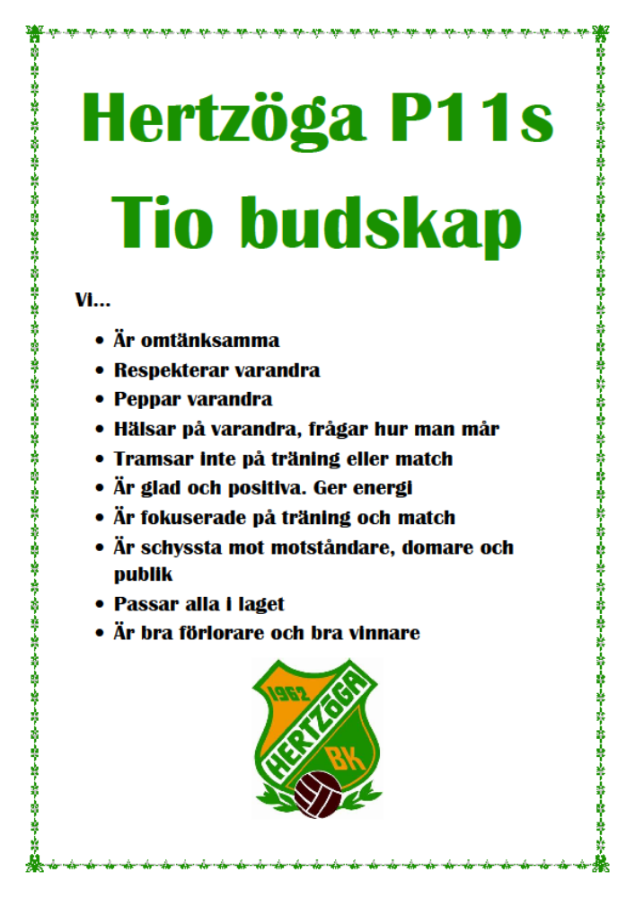

Slide 13

Säsongen 2022
Träning
Feb-Mars Inomhusträning lördagar 10-11 Ilandaskolan
April Förhoppningsvis 2 träningar i veckan, inget schema än
Maj – Juni 2 träningar samt en ”frivillig träning”
Sommaruppehåll 4 juli – 1 augusti
Aug – Sept 2 träningar samt en ”frivillig träning”
Värdegrundsarbete
3 st 7-mannalag
11-åringarnas cup
Landslagets fotbollsskola
SweSkills summercamp

Slide 14
Träning
Rutiner
Ombytt och klar senast 5 min innan träningen startar
Benskydd och vattenflaska
Anmäl er till träningar – LOK-stöd
Positiv inställning
Träningen karaktäriseras av
Hög aktivitet och många bollkontakter
Spelidén
Små ytor
Korta samlingar och arbetsperioder
Mycket spelträning
Värdegrund

Slide 15
Match
7-manna – 3x20 min
Kallelser – VIKTIGT att svara!!
Kom i tid!!! Samling 30 min innan matchstart.
Laguttagning
Fokus på prestation och att göra sitt bästa
Spelar som vi tränar – matchen är ett lärtillfälle
Värdegrund

Slide 16
Vad är 11 åringarnas cup?
Anordnas tillsammans med F11
En dags cup – ”revansch cup” – får ”forma fritt”
Datum = Sön 3 juli (prel tid 09:00-16:00)
7-manna, speltid 2*15min
3 matcher/lag
Alla spelare får medalj
Inga segrare koras, alla lag är vinnare!
Anmälningsavgift 1200 kr/lag
Begränsat antal lag från samma förening,3st
Notes:
P11 – 3 lag ?
F11 – 2 lag ?
SunCup (2 juli för 2011)
Cupen sanktionerad av Värmlands fotbollsförbund
Fokus alla ska ha roligt, inga resultat redovisas o alla får medalj.
Begränsat 3 st. lag, annars väntelista.
Sista dag för anmälan 25 maj.
//Genrepet sist – så var de 24 pojklag och 16 tjejlag

Slide 17
Arbetsområden
Kiosk
Grill och försäljning (beställa mat, grilla..)
Parkering & Ledarhäng (bemanning parkering, skyltning, fika ledare..)
Lotteri (insamling priser, fixa lotteribord, lottringar…)
Arenagruppen (sjukvård bemanna, skylta planer/omklädningsrum, välkomstbrev inkl medaljer, fixa matchprogram…)
Aktiviteter/Tävlingar (anordna tävlingar ex speedshooting mfl…)
Städ (under samt efter cupen)
Speaker & musik (presentera lagen, nämna sponsorer, musik i paus)
Sponsorer (planvärdar, matchbollar..)
Anmälan (fixa inbjudan, bekräfta/betalning, fixa hemsida, beställa medaljer…)
Spelschema planfördelning, spelschema, omkläd.rum (Ledarna P11 & F11)
Notes:
Utgångspunkten är att varje grupp roddar sitt och hojtar om det behövs stöd
Sjukvårdskunnig/bekväm – välj med fördel arenagruppen
Fördelning vinst = lika F11, P11
Någon som har tält, något till tävlingarna…
Hjälpas åt att marknadsföra cupen

Slide 18
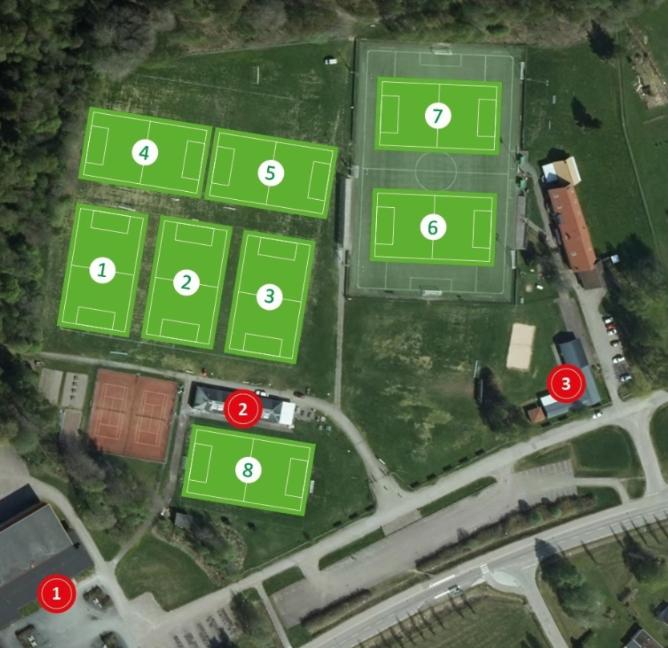
Planvärdar..
Notes:
Sponsring…
Ej fråga ICA o Wafab Bil

Slide 19
Föräldraansvar
Städvecka
Bollkalle
Kiosk
Ilandadagen
Domarvärd
Försäljning
Kläder
  ”Gröna” sortimentet beställs av Cilla
  Annat på Stadiums teamshop

Slide 20
Avgifter 2022
Kostnader per spelare under 2022
  Medlemsavgift 150:- (350:- för familj)
  Träningsavgift 1100:-

Slide 21
Kontaktuppgifter
Tränare
Christer Olsson 0722-32 90 97
Joachim Falk 0722-04 50 96
Johan Arnesson 0735-25 96 65
Johan Ekängen 0725-97 07 77
Mattias Wahlberg 0706-62 27 43
Anita Lundberg 0734-40 54 07
Marcus Gustafsson 0703-70 66 49
Olle Frögren 0735-44 44 24
Informationsansvarig (administration)
Christer Olsson 0722-32 90 97

Slide 22
Kontaktuppgifter
Föräldragruppen
Cilla Karlsson 070-461 41 61
Ida Tegner 072-550 63 10
Jennie Flod 070-655 39 40
Madelene Jonsson 070-362 46 89
Martin Lundberg 070-514 63 33

Slide 23
Hur ska vi vara som fotbollsföräldrar?
mitt eget barn
andra barn/spelare i laget
ledarna
domaren
gästandelags spelare, ledare och publik

Slide 24
Om barnen själva fick bestämma så skulle deras önskemål se ut så här
Bli inte arg på mig och kritisera mig inte om jag förlorar.
Lägg inte så stor vikt vid om jag vunnit eller inte. VM är inte i morgon, och jag orkar nog inte fortsätta till VM om du pressar mig hela tiden.
Beröm mig när jag lärt mig något nytt eller när jag kämpat som besatt.
Ge mig gärna feedback efter tävlingen om det rör min attityd eller min kämpainsats. Där är det ok att ha förväntningar på mig
Ge gärna tips om praktiska saker som hur jag ska äta och dricka, när det är bra att värma upp, hur jag återhämtar mig med sömn, eller annat du lärt dig i livet.

Slide 25
Om barnen själva fick bestämma så skulle deras önskemål se ut så här
Tjata inte på mig. Ge mig gärna praktiska råd, men om jag inte lyssnar vill jag att du låter mig begå mina misstag själv och dra lärdom av dem utan att du ser ner på mig.
Låt mig styra saker inom idrotten själv eller tillsammans med min tränare och ledare. Jag vill bli självständig och lära mig hur det går till att idrotta.
Uppmuntra mig regelbundet så att jag vet att du bryr dig om mig och min idrott.
Om du hjälper mig och andra att ha roligt, kanske jag vill fortsätta träna till ett VM ändå…

Slide 26
Om barnen själva fick bestämma så skulle deras önskemål se ut så här
Trösta mig om jag är ledsen, stå ut med mig om jag är arg, skratta med mig när jag är glad.
Uppträd med respekt för alla när du är med mig i idrotten. Det gäller domare, motståndare, andra föräldrar, ledare, funktionärer, ja, alla som är där. Inklusive mig.
Hjälp alla som är på plats i idrotten att trivas tillsammans. Det är mina vänner och jag tycker om dem och idrotten. Om man är snäll kommer man långt.

Slide 27
Om barnen själva fick bestämma så skulle deras önskemål se ut så här
Jag kan se på dig, ditt ansiktsuttryck, och höra hur du säger saker om du är besviken, frustrerad, arg eller bråkar med andra när jag spelar match eller tävlar. Då spelar det ingen roll vad du säger till mig, du sänder helt andra signaler till mig och andra.
Ge inte tekniska eller taktiska råd till mig när det är tävling (helst inte annars heller) eftersom det gör det svårt och rörigt för mig.

Slide 28
Vad händer på Ilanda IP
April Ilandadagen
6 juni HBK-dagen
3 juli 11-åringarnas cup
6-7 augusti 10-åringarnas cup
Augusti SweSkills summercamp
September Genrepet
31 december Nyårspromenaden

Slide 29

Övrigt
Fotbollsgruppen – WhatsApp
  Gruppen består just nu av ca 20 av killarna. Syftet med gruppen är att skapa gemenskap utanför träningarna. Att tex kunna hitta någon som vill spela fotboll på fritiden. Christer är med och ser till att det är bra nivå. Hör av er till Christer om ert barn vill vara med, appen ”WhatsApp” krävs.
Övriga frågor?

